Slide 1
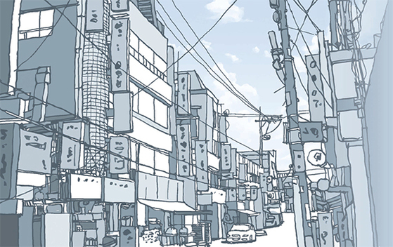
골목 상권 살리기
할인 추천 서비스 (SmallGains)
모델 개발 및 시연
서강대학교 정보통신대학원 2021년 2학기
과목 : 빅데이터 예측분석(정화민 교수님)
팀명 : 일석삼조(3조)
김지윤(PM) /조연진 /편유진 /이재욱 /이준영

Slide 2
01
02
Contents
개요
수행 전략 및 R&R
BM 선정계기
관련 보도 자료
경쟁사 분석 및 차별점
BM CANVAS
멤버 구성 및 역할(R&R)
03
수행 방안
04
산출물 및 시연
사용 데이터 (데이터탐색)
모델개발 프로세스
시스템 및 분석 모델
프로젝트 사용코드 상세
데이터 분석 시연
프로토타입 구현 및 설명
05
기대효과 및 후속연구
비즈니스 모델 기대효과
비즈니스 모델 후속 개발 요구사항
맺음말
자료출처

Slide 3
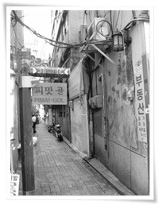
01
개요
BM 선정계기
관련 보도 자료
선행 논문 소개

Slide 4

BM 선정 계기
가. 골목상권의 낮은 생존율과 짧은 폐업 기간
- 유동인구 등 기본적인 구매자들의 구매력이 발달 상권에 비해 취약함
나. 골목상권 창업자/자영업자에게 운영에 필요한 맞춤 서비스 제공
- 골목상권의 디지털화 → 고객 Target층 확대 및 다방면의 마케팅/홍보 가능
- 예약서비스 도입 → 수요예측 및 안정적인 재고/매출 관리에 기여
다. 골목상권의 특수성
- 골목 상권은 생활 밀착형 업종이 큰 비중을 차지함
- 발달 상권에 비해 매출 증가를 위한 Infra 및 구체적 상권 리포트의 부재

Slide 5
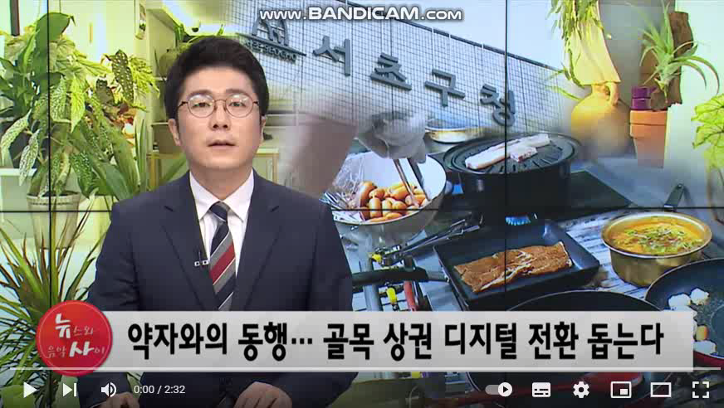
관련 보도자료
서초구 – 골목상권 디지털화 프로젝트
- 코로나19 이후 온라인 플랫폼 이용률 증가 → 골목 상권 내 소상공인 대응 미흡
- 단순 기술적 Feed가 아닌 예약/홍보 등 다방면 디지털화 전환 모색 중

Slide 6
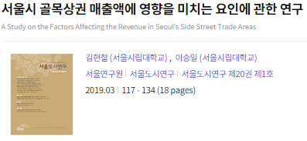
선행 논문 소개
수정 필요
- 소상공인을 중심으로 이루어져 있는 골목상권은 지역 주민의 기초 생활에 경제적으로 중요한 역할을 함.
- 위 논문은 서울시 골목상권을 대상으로 매출액에 영향을 미치는 요인을 상권특성, 배후지역 특성 등으로 구분하여 규명하고자 함.
- 골목상권의 개념적 정의를 내리고, 골목상권의 공간적 분포에 따라 상권별 매출액에 큰 차이가 있는 것을 확인하였음.
- 또한 매출액의 영향요인을 분석한 결과, 20~40대, 06~11시와 17~21시 등이 양의 영향을 미치는 것으로 조사됐음.
- 이 연구결과는 골목상권 중심의 소상공인 보호와 관리를 위한 정책개선에 도움을 줄 것으로 기대함.

Slide 7
02
수행전략 및 R&R
경쟁사 분석 & 차별점
멤버구성 및 역할 (R&R)
BM CANVAS

Slide 8
경쟁사 분석 & 차별점
① 와드 – 캐치테이블
- 고객 → 매장운영 시간 외 편리하게 예약가능
- 업주 → 예약 전화 응대 등에 소비되는 Resource 최소화
② 이티고코리아 – 이티고
- 레스토랑 한정 시간대별 할인 서비스 제공
- 인원수와 시간 선택 후 시간대별 할인율 확인 가능
분할 필요
BM의 차별화된 서비스
- 집객률이 저조한 시간대 분석 → 예약 방문을 하는 고객들에게 할인이나 프로모션 제공
- 구간별 할인제 도입을 통한 무의미 시간 제거 → 수익의 공백 제거 可
- 골목상권(오프라인)의 다양한 업종에 확대 적용 가능

Slide 9
멤버구성 및 역할 (R&R)
김지윤
이재욱
이준영
조연진
편유진
조장
Python 개발
데이터기반 분석모델 수립
Python 개발
시각화
분석모델
발표자료 작성
Python 개발
BM Canvas
프로토타입 작성(Adobe XD)
Notes:
김지윤(PM) / 이재욱 / 이준영 / 조연진 / 편유진

Slide 10
BM CANVAS
Key Partner - 오프라인 업체 (골목상권) - 온라인 업체 | Key Activities - 상권추정매출 데이터 내 요일/시간대별, 성별/연령대별 매출액 등 비교 및 분석 | Value Propositions 실시간 예약 플랫폼 구축을 통한 제휴업체 집객율 활성화 비인기 시간대/요일 예약 방문시 다양한 할인 및 프로모션 제공 동일 지역 내 요일/시간/연령대별 연관 업종간 프로모션 포털사이트(네이버,구글등)연동으로 예약 연계 서비스 제공 오프라인 外 온라인 업종 제휴 확대 실시 가능 |  | Customer Relationships 고객 시간/성별/연령대에 따른 업종별 할인정보 서비스 제공 지역기반(위치기반)업종 추천서비스 제공 | Customer Segments 웹/모바일에 친숙하고 구매력이 있는 20~40대 고객층 예약 운영이 가능한 골목상권 업종
 | Key Resources - 빅데이터 분석을 통한 유의미한 데이터 추출 및 상관관계 정의 |  |  | Channels 온라인 플랫폼 구축 Web App Mobile App
Cost Structure 플랫폼 인프라 유지비, 인건비, 마케팅비 |  |  | Revenue Streams - 광고 수익, 예약건수에 따른 제휴업체 수수료 부과

Slide 11
03
수행방안
사용데이터 (데이터탐색)
모델개발 프로세스
시스템 및 분석모델
프로젝트 사용코드 상세

Slide 12
사용 데이터 (데이터 탐색)
<변수명> | <변수유형> | <변수 사용 여부>
기준년코드 | 연속형 | X
기준_분기_코드 | 범주형 | X
상권_구분_코드 | 범주형 | X
상권_구분_코드_명 | 명목형 | X
구명 | 범주형 | O
상권_코드 | 범주형 | X
상권_코드_명 | 범주형 | O
서비스_업종_코드 | 범주형 | X
서비스_업종_코드_명 | 범주형 | X
분기당_매출_금액 | 연속형 | X
분기당_매출_건수 | 연속형 | X
주중_매출_비율 | 연속형 | X
주말_매출_비율 | 연속형 | X
월요일_매출_비율 | 연속형 | X
화요일_매출_비율 | 연속형 | X
수요일_매출_비율 | 연속형 | X
목요일_매출_비율 | 연속형 | X
금요일_매출_비율 | 연속형 | X
토요일_매출_비율 | 연속형 | X
일요일_매출_비율 | 연속형 | X
시간대_00~06_매출_비율 | 연속형 | O
시간대_06~11_매출_비율 | 연속형 | O
시간대_11~14_매출_비율 | 연속형 | O
시간대_14~17_매출_비율 | 연속형 | O
시간대_17~21_매출_비율 | 연속형 | O
시간대_21~24_매출_비율 | 연속형 | O

Slide 13
모델개발 프로세스

Slide 14
시스템 및 분석모델

Slide 15
프로젝트 사용코드 상세

Slide 16
04
산출물 및 시연
데이터분석 시연
프로토타입 구현 및 설명

Slide 17
데이터분석 시연
데이터 분석 시연

Slide 18
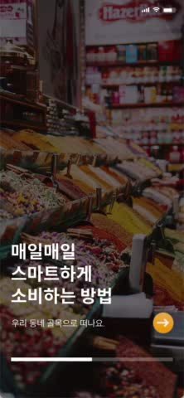
프로토타입 구현 및 설명
1. 회원가입 및 로그인
2. 홈 화면에서 골목상권의 할인과 프로모션 정보 조회 → 업종, 테마, 위치 별로 조회 가능
3. ‘미용실’ 업종 선택 및 골목 상권 내 리스트 조회
4. 예약할 업체 선택 → 예약할 시간과 할인율이 추천
5. 예약 정보 입력 및 확정 → 프로모션 할인 코드 제공
→ 고객의 예약 시간대와 연계하여 타업종 추가로 할인 및 예약할 수 있는 혜택 제공
6. 예약 완료
분할 필요

Slide 19
05
기대효과 및 후속연구
BM 기대효과
BM 후속모델 개발 요구사항
맺음말
자료출처

Slide 20
BM 기대효과
골목상권 할인추천 서비스(Smallgain)
할인추천 서비스 빅데이터 플랫폼 구축
실시간 예약 플랫폼 구축을 통한 제휴업체 집객율 활성화
포털사이트(네이버, 구글 등) 연동으로 예약 연계 서비스 제공
골목상권 자영업자
정부 기관
소상공인 입점 시 판매 할인 지원
선 결제 할인 지원 등 안정적 수익 창출 지원
향후 판매 실적 우수 업체에게 BM 확장 지원
장기화된 코로나19 상황으로 소상공인들은 어려움을 겪고 있음
현재 각 시/군/구 주도형 시범사업을 위주로 공공 모델을 개발하는 단계임
골목상권 할인추천 서비스(Smallgain) 프로젝트를 통해 전방위적 플랫폼 공유 및 추가 BM 연계 가능
Notes:
Bm canvas 뒤쪽으로

Slide 21
BM 후속모델 개발 요구사항

Slide 22
맺음말
골목 상권 살리기 할인 추천 서비스 (Smallgains)는 아래와 같은 효과를 기대합니다.
골목상권 자영업자 열 중 여덟(78.5%), 2021년 상반기 매출액 감소(△21.8%) 및 순이익 감소(△17.7%)^{한국경제연구원 – 2021년 07월 21일 기준}
ICT 기술 접근성이 어려운 골목상권 영세 자영업자의 접근성 증가에 도움.
서울 지역 뿐만 아니라 BM 전국 확대를 통한 동시다발적 매출 증가 효과 기대 가능.
골목상권의 디지털화를 통한 구체적 상권 리포트 제공 및 Infra 구축 → 장기적인 수익 증대 Plan 계획 가능.

Slide 23
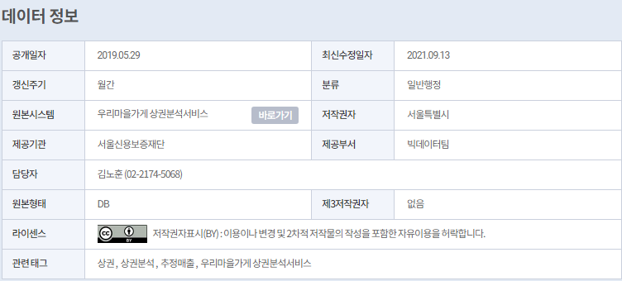
자료 출처
서울 열린데이터 광장 데이터셋
서울시 우리마을 가게 상권분석서비스(상권-추정매출).csv
https://data.seoul.go.kr/dataList/OA-15572/S/1/datasetView.do

Slide 24
Thank you

